Slide 1
運用資訊科技開啓 雲時代顧客關係管理 教師研習
Notes:
為什麼要做CRM呢?
大家想像一下，如果有一個水桶有很多洞的話，
當我們把水倒進去水桶時，水會慢慢的從這些洞一點一滴的流失。
=>跳下一頁

Slide 2
活動目的
時值雲端應用服務時代，顧客關係管理也要跟上時代潮流，企業更是徹底運用資訊科技，透過便利的雲端軟體服務緊密連結、強化及鞏固顧客關係。
本研習課程由專業講師介紹Vital CRM系統在教學應用的實例與實機操作，並分享實際個案分析採用叡揚資訊的雲端應用Vital CRM教學認證版的應用系統實例解說，增加課程講授素材的豐富度，做為CRM學理與實務互相輝映的最佳應用。
本活動結合證照考試說明，協助全國技專校院培育CRM軟體應用種子教師，未來可融入相關教學課程中，培育更多產業所需之技術人才。

Slide 3
研習資訊
主辦單位：國立臺北商業大學
協辦單位：叡揚資訊股份有限公司、碁峰資訊股份有限公司
執行單位：國立臺北商業大學資訊管理系
研習時間：107年5月23日(三) 13:30 – 16:30 總計3小時
實施地點：國立臺北商業大學行政大樓4樓資402電腦教室
研習地址：台北市中正區濟南路一段321號
參加對象：大專校院授課教師
研討名額：45名 (額滿為止)
報名日期：107年5月1日～5月22日
報名網址：https://goo.gl/ngAhqq

Slide 4
研習內容
時間 | 議程 | 講師
13:00 – 13:30 | 貴賓報到
13:30 – 15:00 | 致歡迎詞 | 台北商業大學 張瑞雄校長
 | Vital 雲端服務教學運用案例分享及 體驗開通CRM | 叡揚資訊 胡瑞柔總經理
 | Vital CRM雲端服務教學實務經驗分享 | 台北商業大學 許瑞娟教授
 | 叡揚資訊GCP、GCA國際認證說明 | 碁峰資訊 楊佳穎經理
15:00 – 15:20 | 中場休息
15:20 – 16:20 | Vital CRM實機操作 人脈管理 客戶匯入/搜尋 標籤設定 行銷郵件/自動化商務行銷排程 | 龍雲數位集團 教育事業群 楊乾中總經理
16:20 – 16:30 | Q&A | 碁峰/叡揚

Slide 5
研習注意事項
１.本研習課程採線上報名。
２.敬請各校惠予本研習教師公差假。
３.本研習課程完全免費，歡迎符合研習對象之進修人員參加。
４.本活動人數限制為45人，因名額有限，若報名人數超過研習名額， 主辦單位將以報名順序優先錄取。 註：若名額提前額滿，報名時間可能因此提前截止。
５.參加研習課程，將由臺北商業大學授予3小時研習時數。
6.為響應環保，請參加研習之人員自行攜帶水杯。
7.研習活動報名錄取後，若無法出席請於活動前告知碁峰資訊聯絡 窗口。

Slide 6
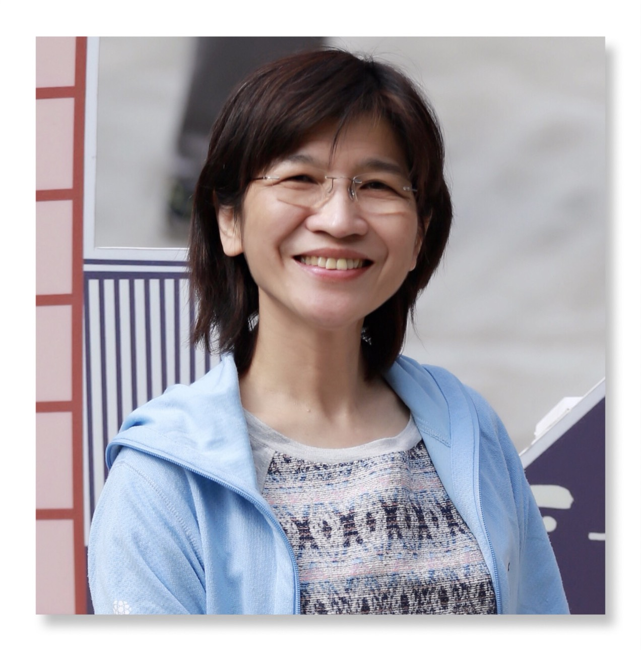
講師簡介 叡揚資訊 胡瑞柔總經理
經歷：
台北榮總總醫院系統工程師及資料庫管理師
學校教學以傳授學生知識學理為主，但是面臨競爭日益激烈的畢業後職涯規劃，不論學生、教師都面臨一個難以取捨的困境；教學應以學理傳授為主?還是以實用為主?
叡揚告訴你，透過資訊工具協助的體驗式教學教室與職場可以是同一個情境，學理與技能可以環環相生，魚水互助。

Slide 7
未來 值得期許 與您 e 同為教育盡一份力

